Slide 1
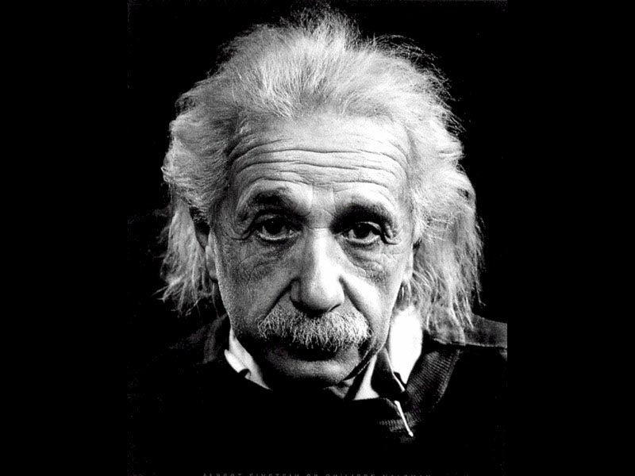
Лекция 5
Сегодня: суббота, 9 ноября 2024 г.
"Воображение более важно, чем знание"
А. Эйнштейн
Тема:
Теория относительности Эйнштейна
Мельникова Тамара Николаевна
старший преподаватель ОЭФ ИЯТШ ТПУ

Slide 2
Большинство встречающихся в повседневной жизни скоростей значительно меньше скорости света, но существуют явления, где это не так:
1. Распространение света v = с = 3⋅10⁸м/с.
2. Магнитное поле и электромагнитная индукция, связаны со скоростью света.
3. Элементарные частицы движутся со скоростями, близкими или равными скорости света.
4. Удаленные галактики движутся со скоростями, близкими к скорости света. Нейтронные звезды, пульсары и черные дыры связаны с релятивистскими эффектами.

Slide 3
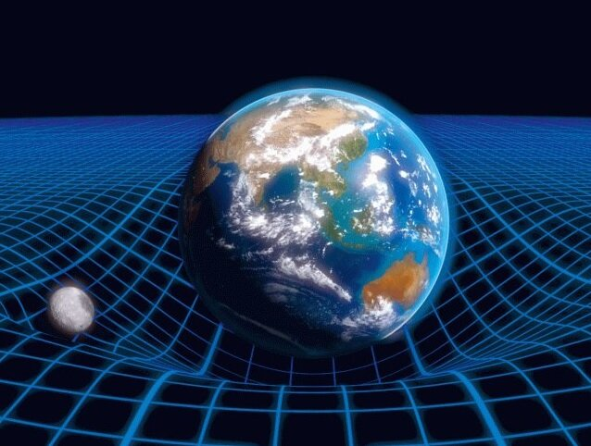
Вывод:
V<<c – классическая механика
V→c – релятивистская механика
(специальная теория относительности (СТО))

Slide 4
Система отсчета с однородным и изотропным пространством и однородным временем называется
инерциальной CО
В такой системе отсчета законы механики имеют наиболее простой вид.
1905 г. А. Эйнштейн опубликовал СТО. Она объясняла, как интерпретировать движения между различными инерциальными системами отсчета (объектами), которые движутся с постоянной скоростью по отношению друг к другу.

Slide 5
Принцип относительности Галилея представим в двух эквивалентных формах:
внутри равномерно движущейся лаборатории (системы отсчета) все механические процессы протекают так же, как и внутри покоящейся;
равномерное движение лаборатории (системы отсчета, связанной с телом отсчета – лабораторией) невозможно обнаружить никакими механическими опытами, проводимыми внутри нее.
Из преобразований Галилея (т.е. из классической механики) следует, что при переходе от одной системы отсчета к другой, неизменными (инвариантными) остаются:
время
размеры тела
масса тела

Slide 6
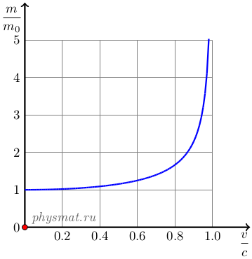
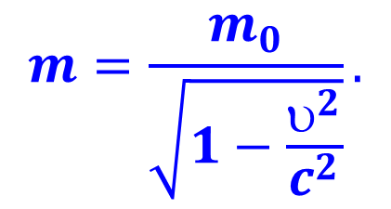
Специальная теория относительности (СТО) рассматривает лишь один специальный случай, когда движение прямолинейно и равномерно.
Теория относительности Альберта Эйнштейна предсказывала зависимость массы частиц от скорости движения:
$$m=\frac{m_{0}}{\sqrt{1−\frac{υ^{2}}{c^{2}}}}.$$

Slide 7
Современная интерпретация
специальной теории
относительности (СТО)
1. Скорость света в вакууме постоянна во всех инерциальных системах отсчета
СТО основана на двух постулатах
(концептуальных положениях)
и не зависит от скорости движения источника и наблюдателя -
Принцип постоянства скорости света

Slide 8
2. Все инерциальные системы отсчета физически эквивалентны
(принцип относительности Эйнштейна)
Следствие из постулатов:
Время и пространство
образуют единый
4-х мерный континуум (ПВК)

Slide 9
Поэтому
во всех инерциальных
системах отсчета сохраняется
неизменным (инвариантным)
единый
пространственно-временной
интервал между событиями
Δ
S
= invar

Slide 10
Формула для величины
этого интервала имеет вид:
=
(
2
(
r)
2
Δ
S
cΔ
t)
−
Δ
общий
интервал
временной
интервал
пространственный
интервал

Slide 11
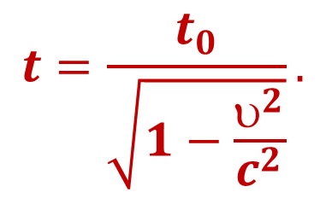
Образно говоря,
в движущейся по отношению к нам
системе время замедляется.
$$t=\frac{t_{0}}{\sqrt{1−\frac{υ^{2}}{c^{2}}}}.$$

Slide 12
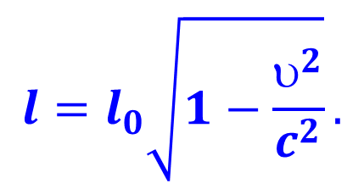
Продольные размеры объектов,
например, линеек, наоборот сокращаются.
$$l=l_{0}\sqrt{1−\frac{υ^{2}}{c^{2}}}.$$
Это справедливо при условии
релятивистской скорости: V c

Slide 13
Альберт Эйнштейн был одним из первых, кто решил построить новую теорию на базе новых экспериментальных данных.

Slide 14
В отличие от классической
картины мира, в релятивистской
СТО нет больше
абсолютной одновременности
событий!
"Поезд Эйнштейна"
(мысленный эксперимент)

Slide 15
навстречу!
догоняет!

Slide 16
Свет идет:
навстречу!
догоняет!
разновременные
события

Slide 17
Для движущегося наблюдателя
(он покоится)

Slide 18
Свет достигает двери
одновременно!
События происходят
одновременно!

Slide 19
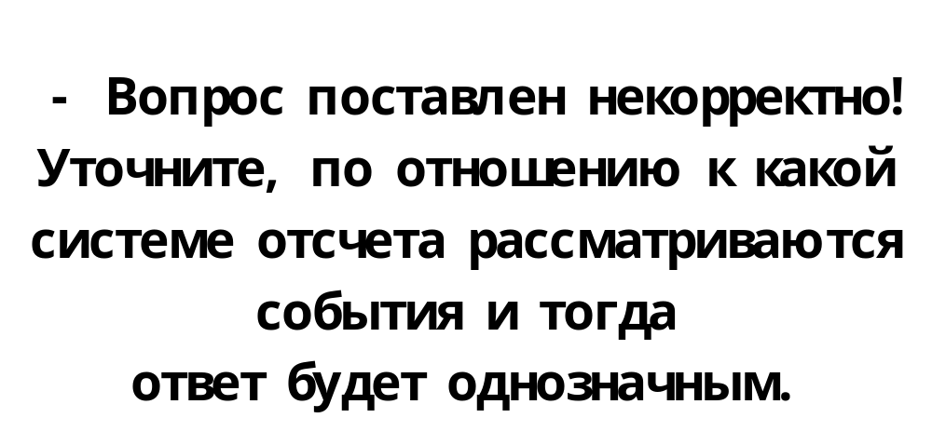
?
А как "на самом деле?"

Slide 20
В СТО первичны
величины
энергии и импульса
В классической физике первичным является понятие массы, потом вводятся понятия импульса и энергии тела.
В СТО сохраняется
объединенная величина
"энергия-импульс"

Slide 21
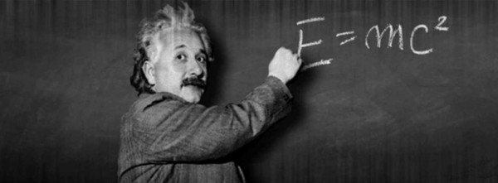
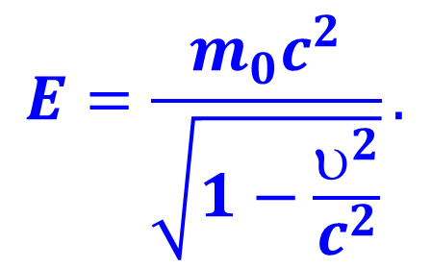
в СТО:
Е = mс².
$$E=\frac{m_{0}c^{2}}{\sqrt{1−\frac{υ^{2}}{c^{2}}}}.$$
E₀ = m₀с².
E_{K} = E - E₀.

Slide 22
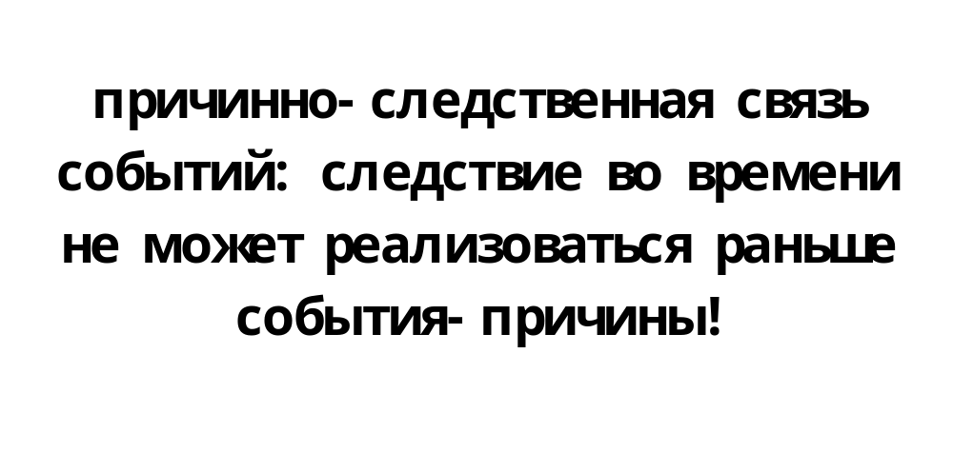
в СТО сохраняется
Важно отметить
следующее:

Slide 23
Никакие частицы вещества
не могут двигаться
со скоростью света!
Ч а с т и ц ы п о л е й -
М О Г У Т !

Slide 24
Таким образом, СТО стала
объединительной концепцией
пространства - времени
и энергии - импульса

Slide 25
Основные выводы из СТО (1905 г)
Сокращение продольных размеров (при движении с околосветовой скоростью)
Замедление времени (при движении с околосветовой скоростью)
Запрет скоростей больше скорости света.
Увеличение массы. (при движении с околосветовой скоростью)

Slide 26
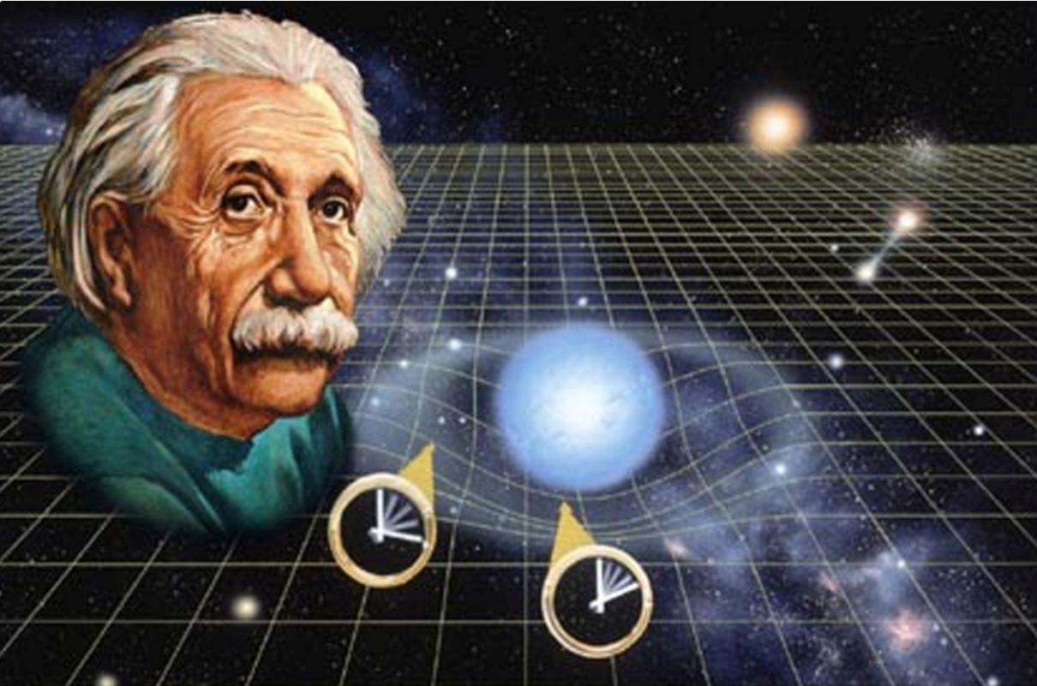
Дальнейшим развитием СТО
стала общая теория
относительности (ОТО)

Slide 27
Основной смысл общей
теории относительности:
О Т О
1. Невозможно отличить движение
тел в поле гравитации от
движения по инерции
(эквивалентность гравитационной
и инерциальной масс)

Slide 28
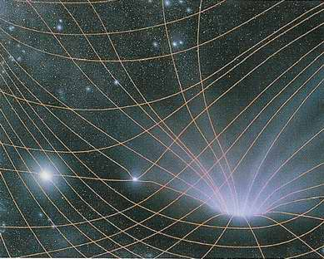
2. Пространственно-временной
континуум "искривляется"
наличием вещества массой m
В искаженной "среде"
частицы вещества и полей
движутся по кривым

Slide 29
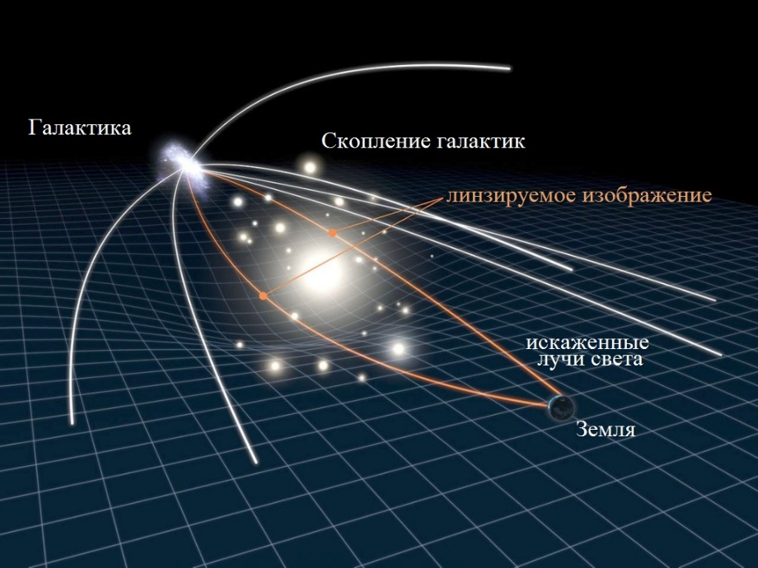
Иллюстрация
движения тел
в ОТО
"Вещество диктует пространству
как ему искривляться, а пространство
направляет движение вещества в нем"
Д.А. Уилер

Slide 30
Таким образом, в ОТО
происходит "геометризация"
физики: тяготение может быть
описано как искривление
пространства-времени

Slide 31
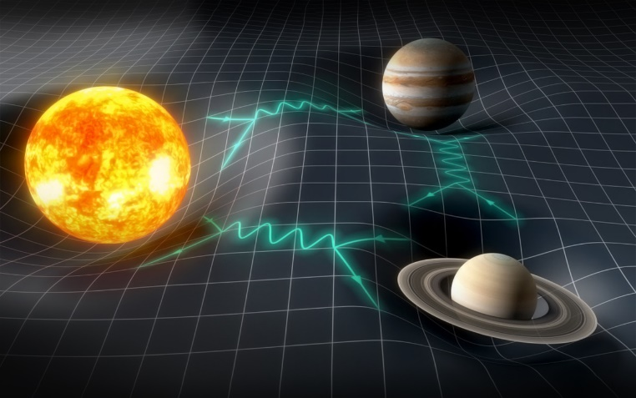
Следствие ОТО:
вокруг громадных масс вещества
искривление пространства возрастает,
а ход времени замедляется.
Чем больше масса объекта, тем сильнее она искривляет пространство время
Тяготение не влияет на скорость света,
но уменьшает частоту световых колебаний
в той же пропорции,
в которой замедляет время.

Slide 32
Значение ОТО:
она связала движение масс и
пространственно-временной
континуум
"Гравитационная масса
определяет
пространство и время"

Slide 33
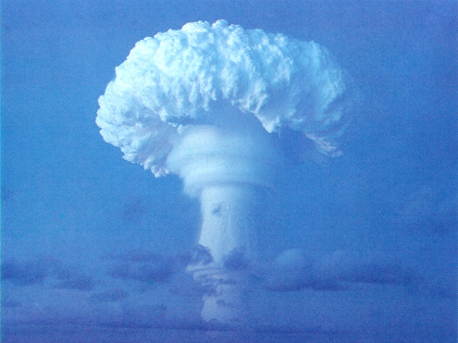
Проверка предсказаний
теории относительности

Slide 34
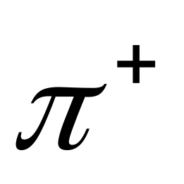
Зависимость времени жизни
мезонов от их скорости
нейтрон
протон
мезон
Реакция рождения

Slide 35
нейтрон
протон
мезон
Величина
времени жизни
При малой
энергии мезона
Δ
τ
=
26 нс
Δ
τ
=
36,4 нс
При высокой
энергии мезона

Slide 36
Образование ядра дейтерия
протон
дейтерий
Е_{связи}
нейтрон
Ядро дейтерия легче,
чем протон и нейтрон вместе

Slide 37
Дефицит массы вызван выделившейся энергией связи
Δ
Е
=
mс²
Δ

Slide 38
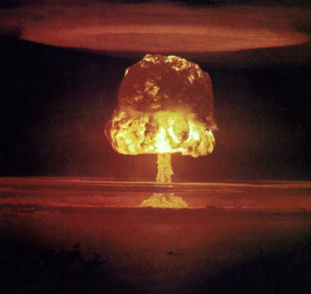
Недостающая масса
превращается в эквивалентное
количество энергии

Slide 39
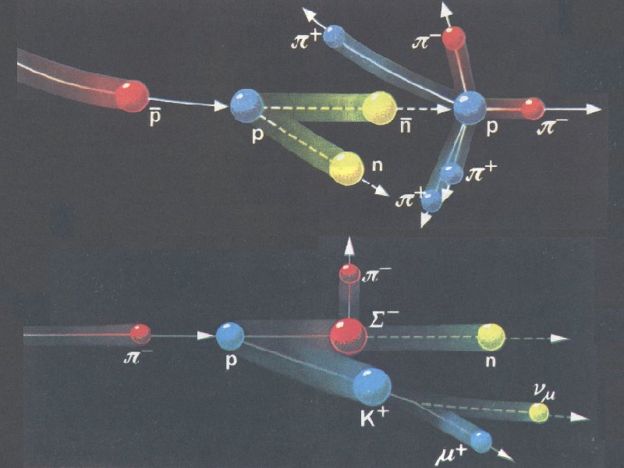
Возможен и обратный процесс, в результате которого сумма масс родившихся элементарных частиц будет больше, чем масса покоя исходных частиц.
Кинетическая энергия микрочастиц
может переходить в эквивалентную ей
массу новых частиц

Slide 40
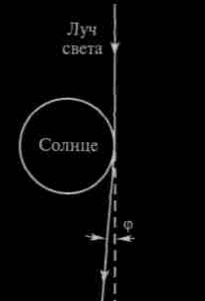
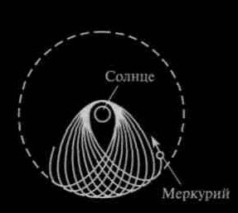
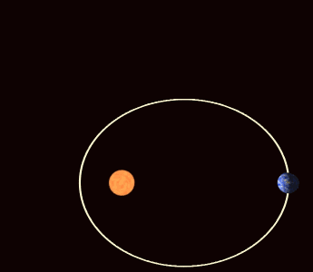
Эдингтон, 1919 г.
Отклонение
луча света
вблизи
большой массы
Прецессия
орбиты планеты
Меркурия
вокруг Солнца

Slide 41
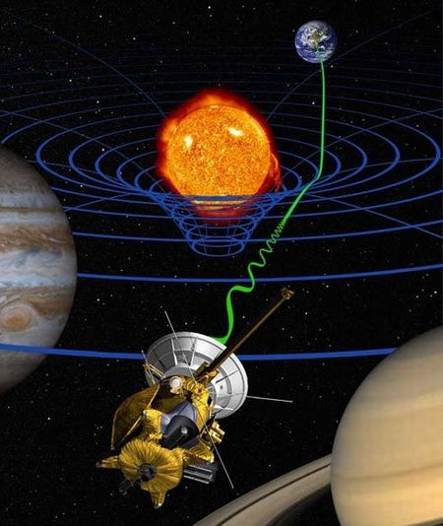
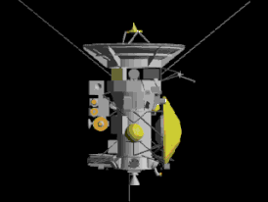
Эксперимент
2002 г.
подтвердил
ОТО с высокой
точностью
Лето 2002 г. зонд Cassini

Slide 42
Если считать силой любую причину изменения состояния движения объектов, кривизна пространства играет роль, эквивалентную силе.
Общая теория относительности утверждает, что причиной гравитационного притяжения всех тел является кривизна четырехмерного пространства-времени.
«Вещество диктует пространству, как ему искривляться, а искривленное пространство указывает веществу, как ему двигаться». Д. Уилер

Slide 43
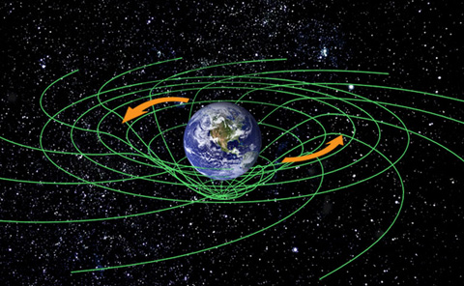
Вращение
большой массы
вызывает закручивание
пространства-времени
В 2007 г. ученые НАСА обнаружили
эффект закручивания пространства
вокруг Земли по движению спутника

Slide 44
В классическом естествознании для плоского ПВК:
сохранение энергии определяется однородностью времени,
сохранение импульса определяется однородностью пространства,
сохранение момента импульса определяется изотропностью пространства.

Slide 45
Для искривленного пространства-времени нет больше изотропности и однородности, так как кривизна может изменяться от точки к точке.
Отсюда возникают сомнения: существуют ли вообще в ОТО законы сохранения энергии-импульса?
Сам А. Эйнштейн допускал несохранение энергии локально, но так, чтобы в макропределах законы сохранения восстанавливались.
Полемика по этому поводу не привела к однозначности, вопрос остается дискуссионным для современного естествознания.

Slide 46
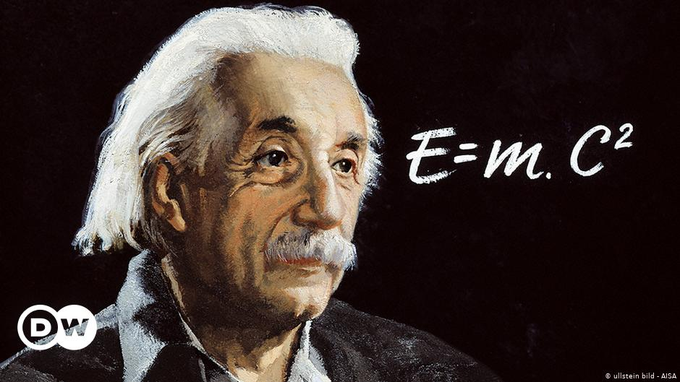
Объединение массы и энергии
2
Е = m C
Эксперименты полностью подтвердили
теорию относительности А. Эйнштейна

Slide 47
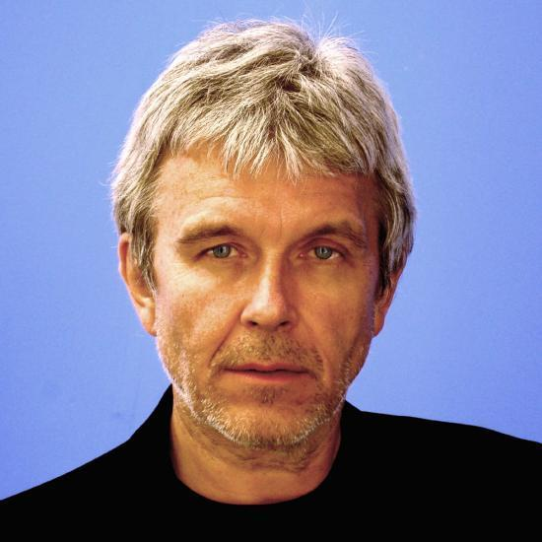
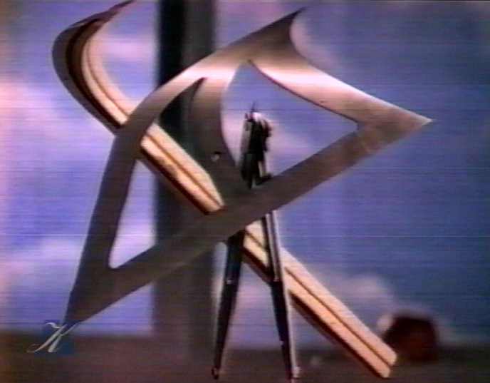
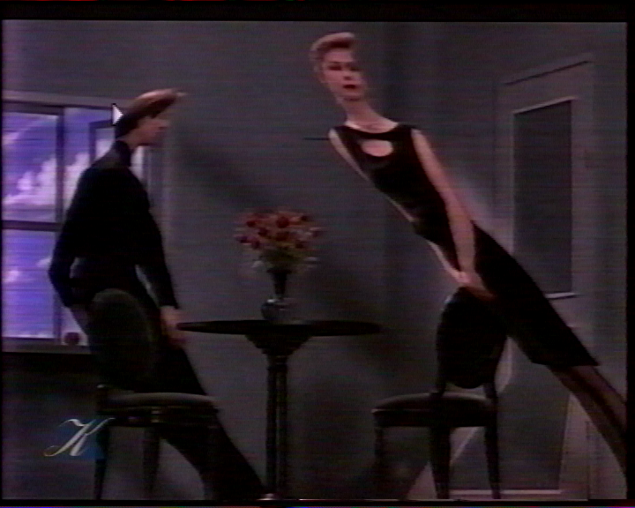
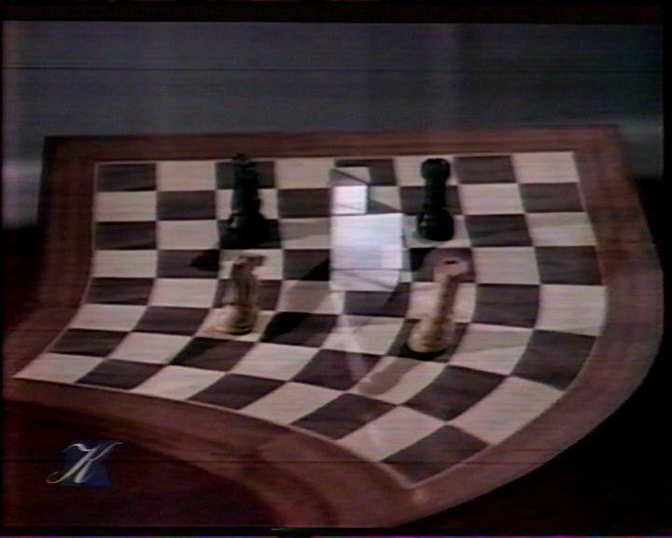
Збигнев
Р ы б ч и н с к и й
Отражение идей
теории относительности
в гуманитарной культуре
"Четвертое измерение"

Slide 48
Основные выводы из ОТО. (1915)
Искривление пространства (вблизи тяготеющих масс)
Замедление времени (вблизи тяготеющих масс)

Slide 49
Важные моменты для современного естествознания
В эволюции естествознания прослеживается сосуществование двух концепций пространства, времени и движения - субстанциональной и реляционной.
Развитием идеи независимости всех процессов движения от выбора системы отсчета явилась специальная теория относительности.
Общая теория относительности вносит еще более значимые концептуальные изменения в понимание связи пространства-времени с движением массивных тел.

Slide 50
4. Общая теория относительности ближе к реляционной концепции, связывающей течение (и измерение) времени с общим движением материального мира.
5. Квантовые аспекты теории пространства-времени выражаются в возможности проявления в нашем трехмерном мире некоторых эффектов, связанных с более высокими пространственными измерениями.

Slide 51
Контроль
1. Согласно теории относительности, вблизи тяжелых предметов время …
не меняется
замедляется
ускоряется

Slide 52
Контроль
2. Две ракеты движутся с одинаковыми (по модулю) скоростями по очень близко расположенным параллельным курсам. Первая ракета приближается к наблюдателю, а вторая удаляется от него. В момент встречи (считать в одной точке) на них вспыхнули лампочки. Какую вспышку наблюдатель увидит раньше?
одновременно
раньше, которая приближается
раньше, которая удаляется

Slide 53
Контроль
3. С появлением специальной теории относительности возникло утверждения …
абсолютное время не имеет физического смысла
пространство конечно
существует релятивистское и гравитационное замедление времени
время всегда относительно

Slide 54
Контроль
4. Согласно общей теории относительности пространство искривляется под действием …
гравитации
скорости
времени
вакуума
сил инерции

Slide 55
Контроль
5. Какая геометрия (названная именем этого математика) лежит в основе общей теории относительности (теории тяготения) Эйнштейна …
Лобачевского
Минковского
Евклида
Римана
Декарта
Гильберта

Slide 56
Контроль
6. Следствиями общей теории относительности являются …
нарушение причинно-следственной связи в искривленном пространстве времени
замедление времени в гравитационном поле
увеличение частоты электромагнитных волн в гравитационном поле
искривление луча света в гравитационном поле

